Slide 1
Астрономия. Группа Гигантов
Втора группа планет – это планеты гиганты, к ним относятся: Юпитер, Сатурн, Уран, Нептун.
Планеты-гиганты — любые массивные планеты. Обычно они состоят из веществ с низкой температурой кипения (газов или льдов), а не из камня или другого твёрдого вещества, но также могут существовать массивные твёрдые планеты.
Планеты-гиганты иногда называют газовыми гигантами. Однако многие астрономы применяют последний термин только к Юпитеру и Сатурну, классифицируя Уран и Нептун (имеющие различные составы) как ледяные гиганты. Оба названия могут вводить в заблуждение: все планеты-гиганты состоят в основном из вещества, которое не находится в чётко газовой и жидкой форме. Основными компонентами являются водород и гелий в случае Юпитера и Сатурна и вода, аммиак и метан в случае Урана и Нептуна.
Сальников Максим, Насонов Андрей

Slide 2
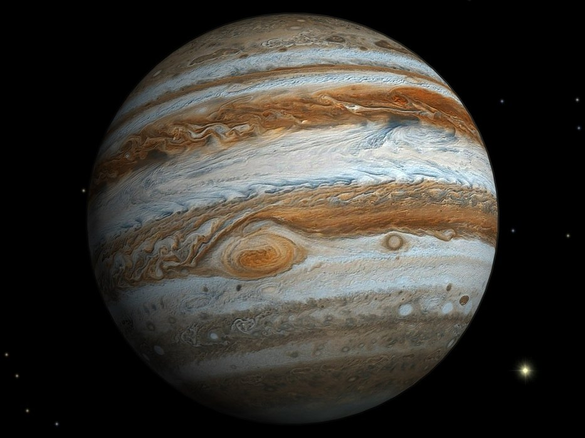
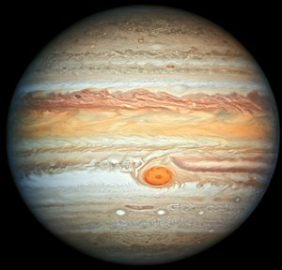
Юпитер
Юпитер — крупнейшая планета Солнечной системы, пятая по удалённости от Солнца. Наряду с Сатурном Юпитер классифицируется как газовый гигант.
Ср. расстояние от солнца а.е. = 5,2; Звездный период обращения = 11,87; Синодический период обращений(сутки) = 399; Период вращения вокруг оси = 9ч 50мин; Наклонение орбиты к орбите Земли = 1°18’; Радиус (в r земли)= 11,2; Масса,(в массах земли)=318; Ср. плотность кг/м = 1330; Сжатие = 0,0649; Число спутников = 63.

Slide 3
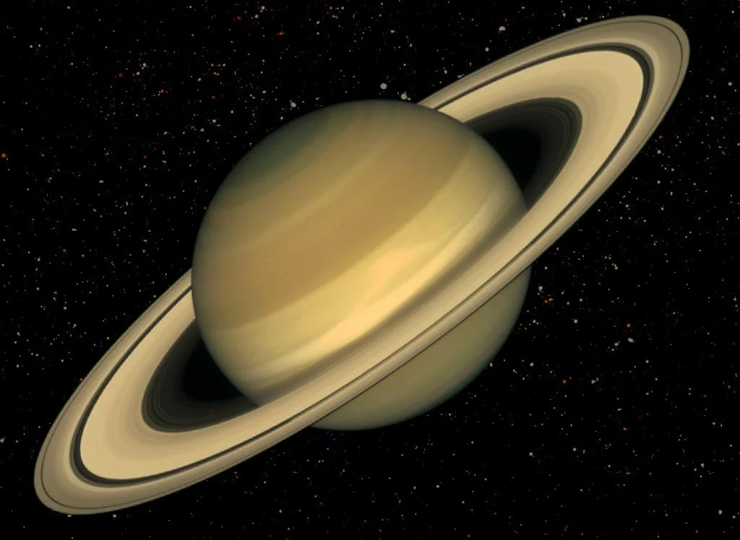
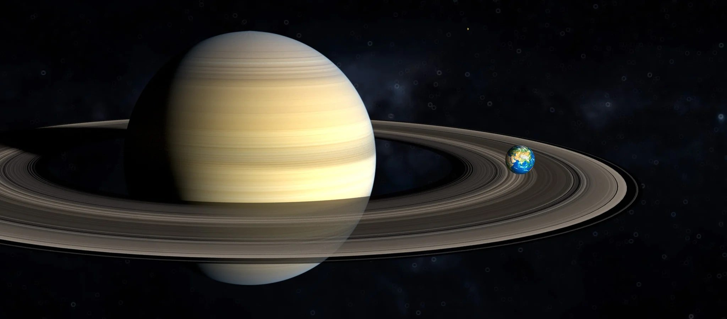
Сатурн
Сатурн — шестая планета по удалённости от Солнца и вторая по размерам планета в Солнечной системе после Юпитера. Сатурн классифицируется как газовая планета-гигант. Сатурн назван в честь римского бога земледелия.
Ср. расстояние от солнца а.е. = 9,6; Звездный период обращения = 29,67; Синодический период обращений(сутки) = 378; Период вращения вокруг оси = 10ч 12мин; Наклонение орбиты к орбите Земли = 2°29’; Радиус (в r земли)= 9,4; Масса,(в массах земли)=95,2; Ср. плотность кг/м = 700; Сжатие = 0,098; Число спутников = 56.

Slide 4
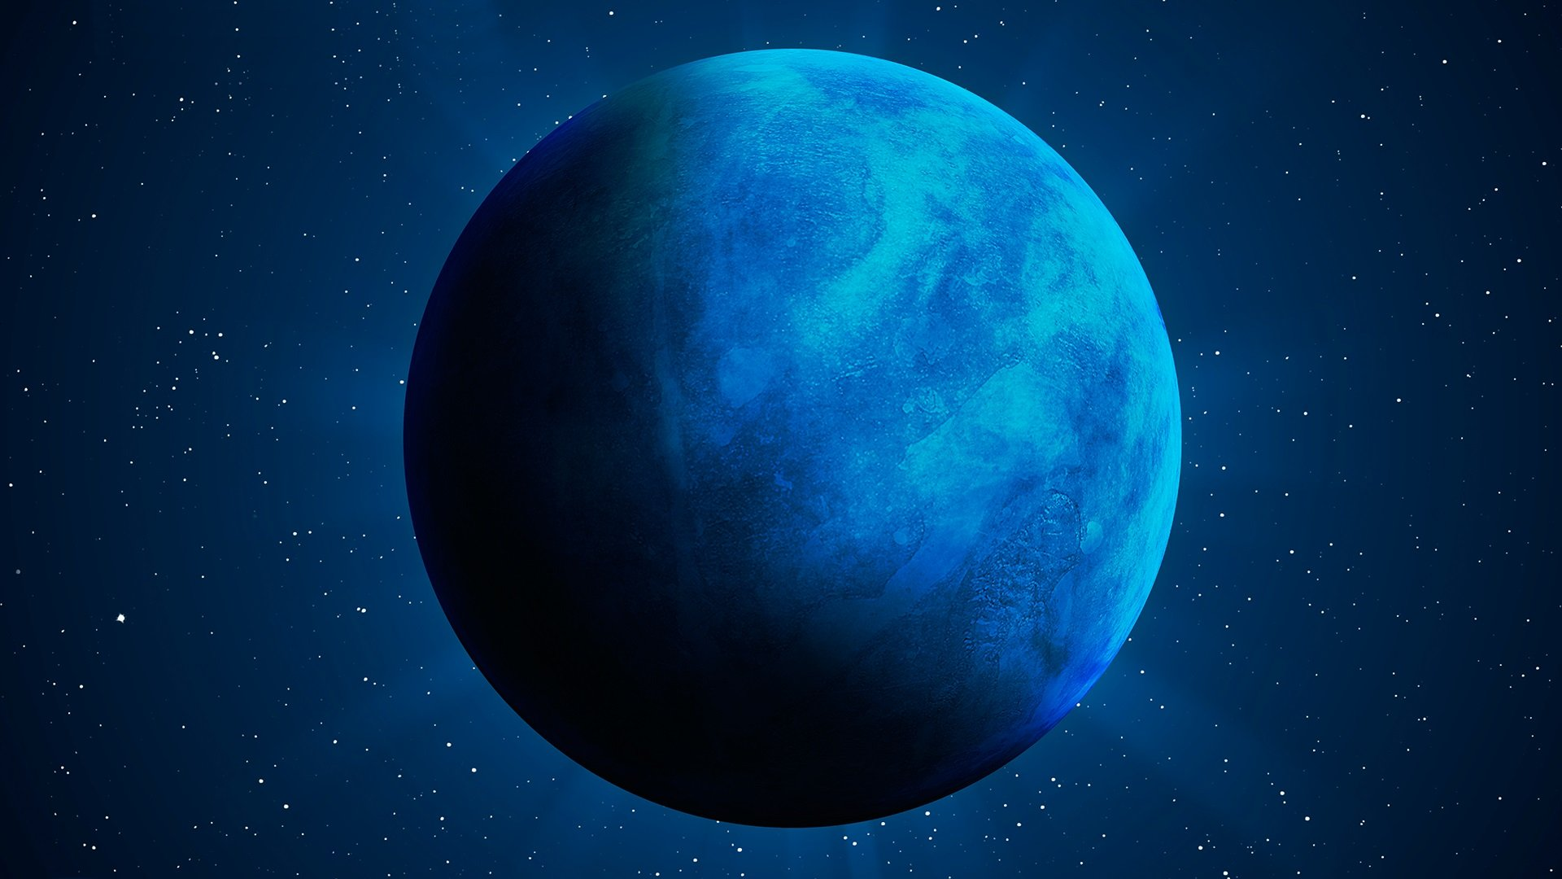
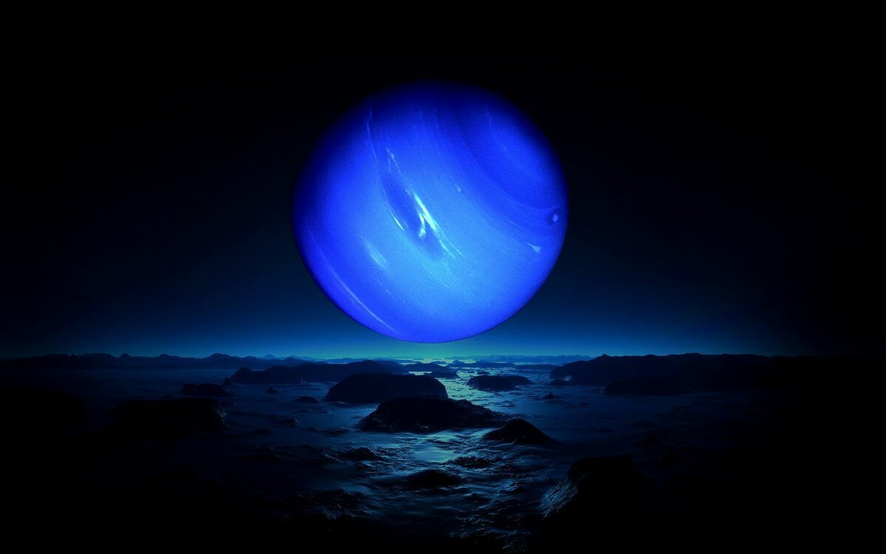
Нептун
Нептун — восьмая и самая дальняя от Солнца планета Солнечной системы. Его масса превышает массу Земли в 17,2 раза и является третьей среди планет Солнечной системы, а по экваториальному диаметру Нептун занимает четвёртое место, превосходя Землю в 3,9 раза. Планета названа в честь Нептуна — римского бога морей
Ср. расстояние от солнца а.е. = 30; Звездный период обращения = 164,49; Синодический период обращений(сутки) = 367; Период вращения вокруг оси = 16ч 7мин; Наклонение орбиты к орбите Земли = 1°46’; Радиус (в r земли)= 3,9; Масса,(в массах земли)=17,2; Ср. плотность кг/м = 1760; Сжатие = 0,0171; Число спутников = 13.
Обнаружен 23 сентября 1846 года, став первой планетой, открытой благодаря математическим расчётам.

Slide 5
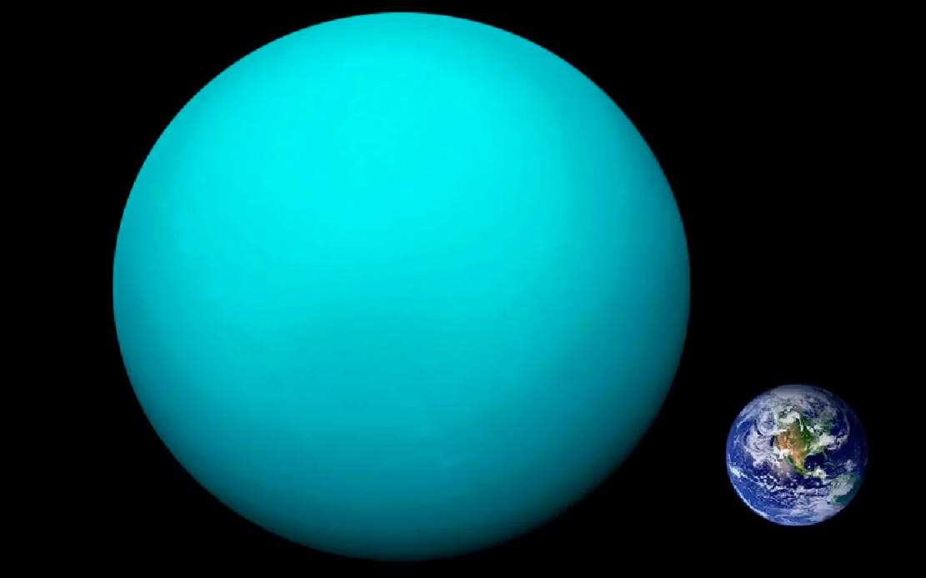
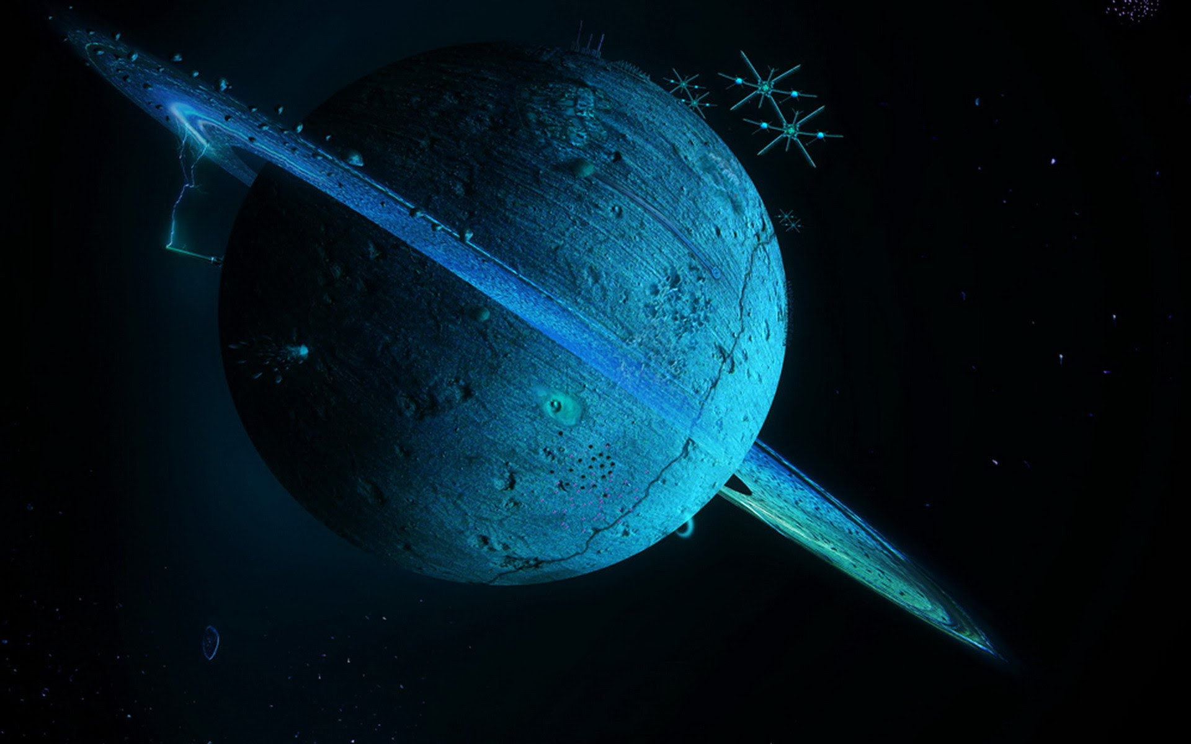
Уран
Уран — планета Солнечной системы, седьмая по удалённости от Солнца, третья по диаметру и четвёртая по массе. Была открыта в 1781 году английским астрономом Уильямо Гершелем и названа в честь греческого бога неба Урана.
Ср. расстояние от солнца а.е. = 19,2; Звездный период обращения = 84,05; Синодический период обращений(сутки) = 370; Период вращения вокруг оси = 17ч 14мин; Наклонение орбиты к орбите Земли = 0°46’; Радиус (в r земли)= 4; Масса,(в массах земли)=14,5; Ср. плотность кг/м = 1300; Сжатие = 0,0229; Число спутников = 26.
Уран стал первой планетой, обнаруженной в Новое время и при помощи телескопа

Slide 6
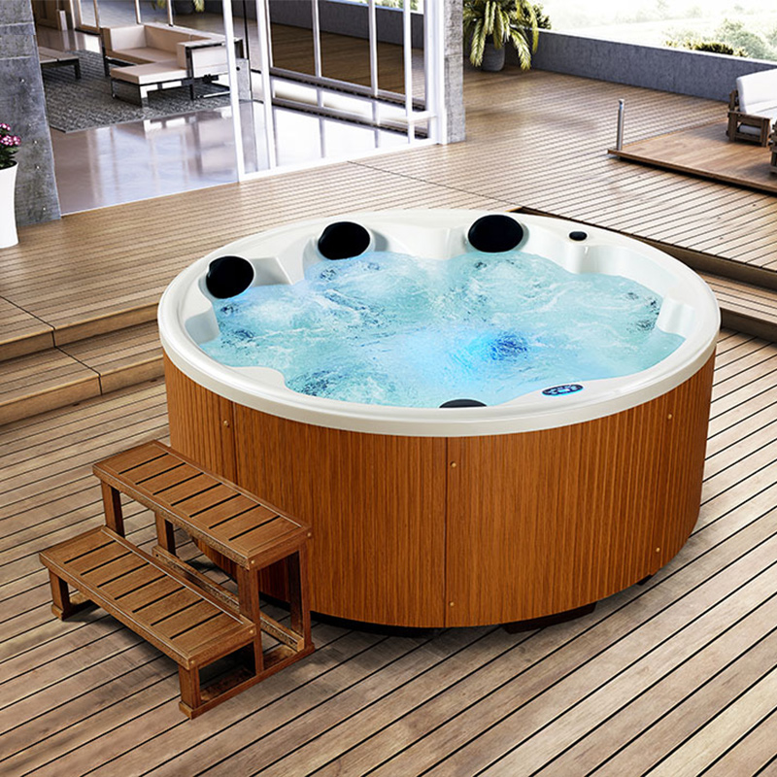
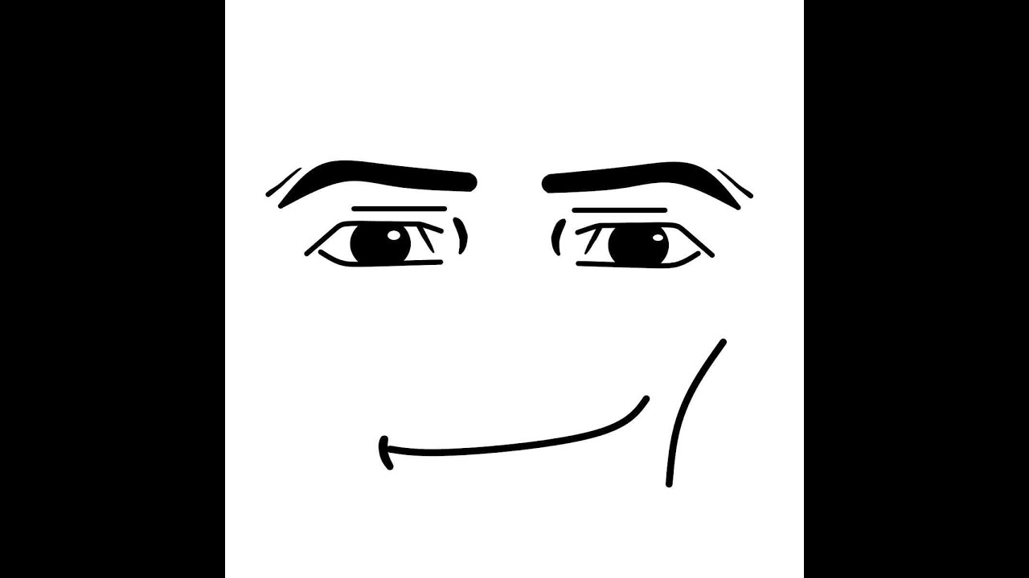


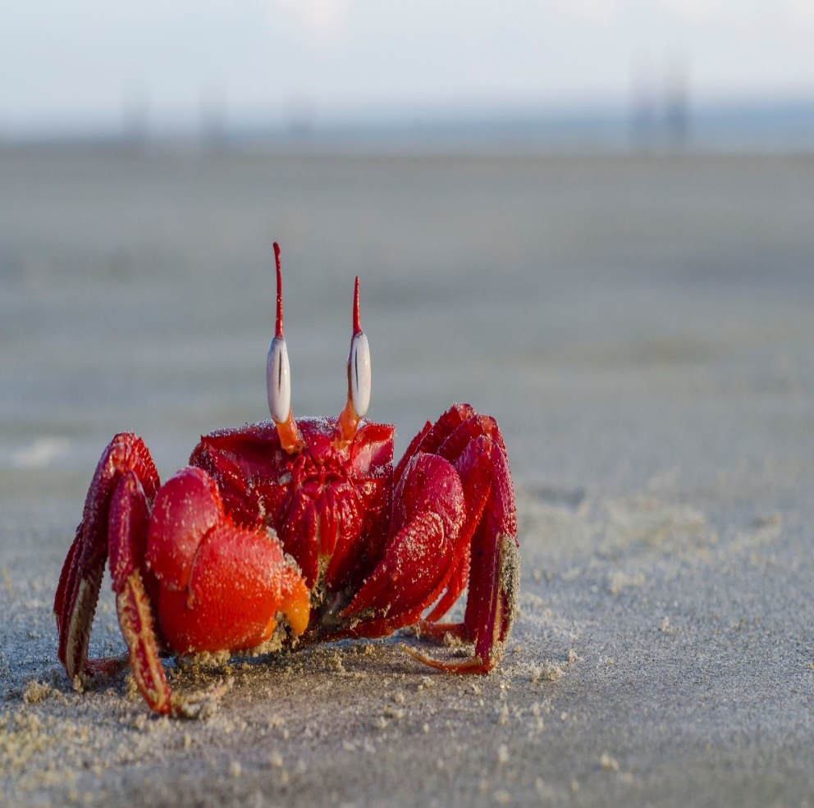
Спасибо за внимание

